Slide 1

Как мы научили ИИ делать код-ревью
От прототипа до второй версии
Юдин Александр
Android Tech Lead

Slide 2

Кто я
Android Tech Lead
Android SDK, Core — много лет
Последние 2 года: разработка инструментов
для AI-адопшена команд

Slide 3
Содержание
Почему ревью стало узким местом
Как мы собирали первую версию
Где первая версия сломалась об реальность
Почему вторая версия это не агент, а пайплайн
Выводы

Slide 4
Боль ревью
Долго ждать —
MR лежит днями, поставка тормозит

Slide 5
Боль ревью
Долго ждать —
Неравномерно —
MR лежит днями, поставка тормозит
качество зависит
от человека, дня недели, настроения

Slide 6
Боль ревью
Долго ждать —
Неравномерно —
Не масштабируется —
MR лежит днями, поставка тормозит
чем больше команда,
тем хуже
качество зависит
от человека, дня недели, настроения

Slide 7
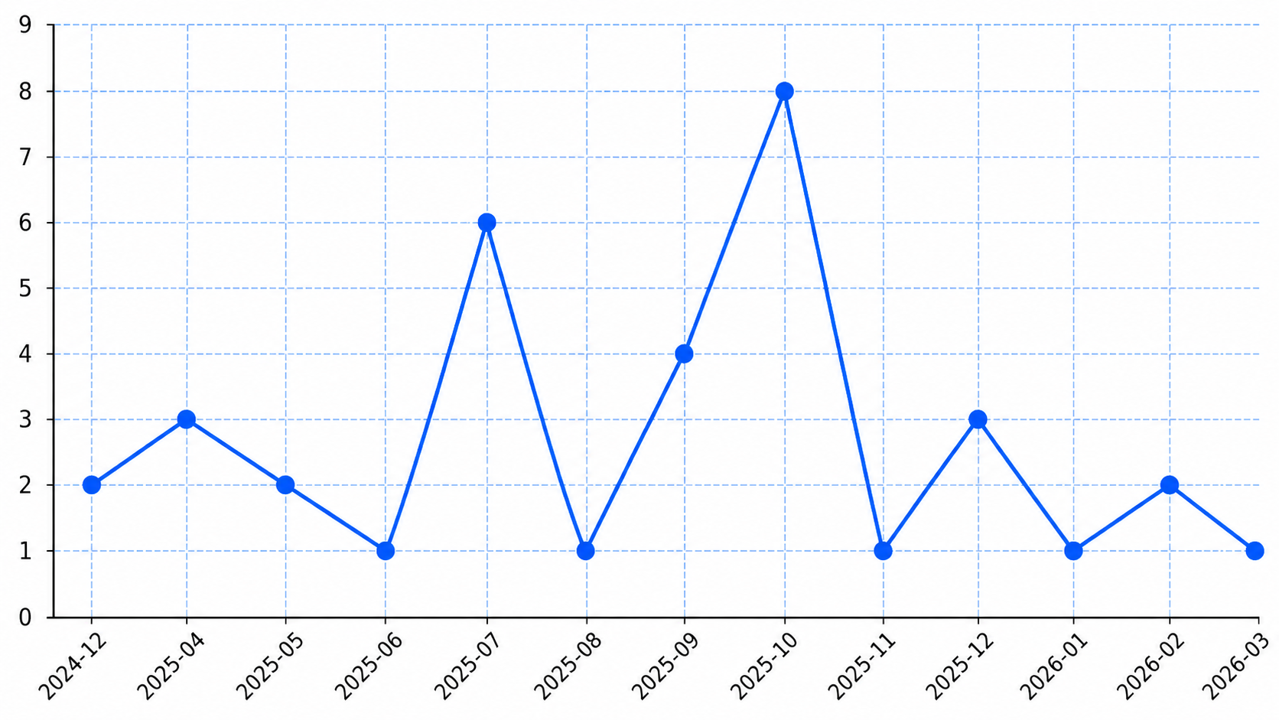
График — время реакции по неделям

Slide 8

Подопытный кролик
Взяли одного реального ревьюера, собрали 445 комментариев
за ~1 год

Slide 9
Подопытный кролик
Взяли одного реального ревьюера, собрали 445 комментариев
за ~1 год
Каждый комментарий прогнали через LLM-оценку «душности»
по шкале 0–100

Slide 10
Подопытный кролик
Взяли одного реального ревьюера, собрали 445 комментариев
за ~1 год
Каждый комментарий прогнали через LLM-оценку «душности»
по шкале 0–100
Получили профиль:
когда отвечает,
как долго ждёт, насколько
конструктивен

Slide 11
График — душность vs время ожидания
выглядит как имя)) типа как Мориарти, а тут Мануалди)

Slide 12
График — душность vs время ожидания
выглядит как имя)) типа как Мориарти, а тут Мануалди)
рукалицо

Slide 13
График — душность vs время ожидания
выглядит как имя)) типа как Мориарти, а тут Мануалди)
да, жарища …
рукалицо

Slide 14
График — душность vs время ожидания
выглядит как имя)) типа как Мориарти, а тут Мануалди)
да, жарища …
рукалицо
да ну камон)

Slide 15
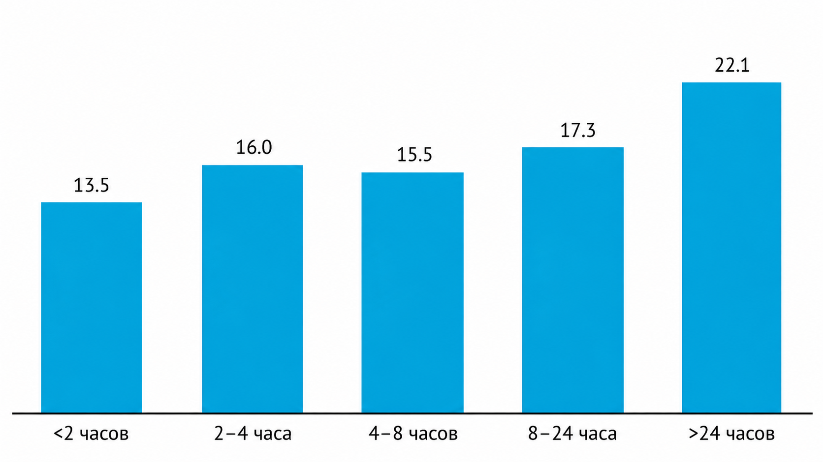
График — душность vs время ожидания

Slide 16
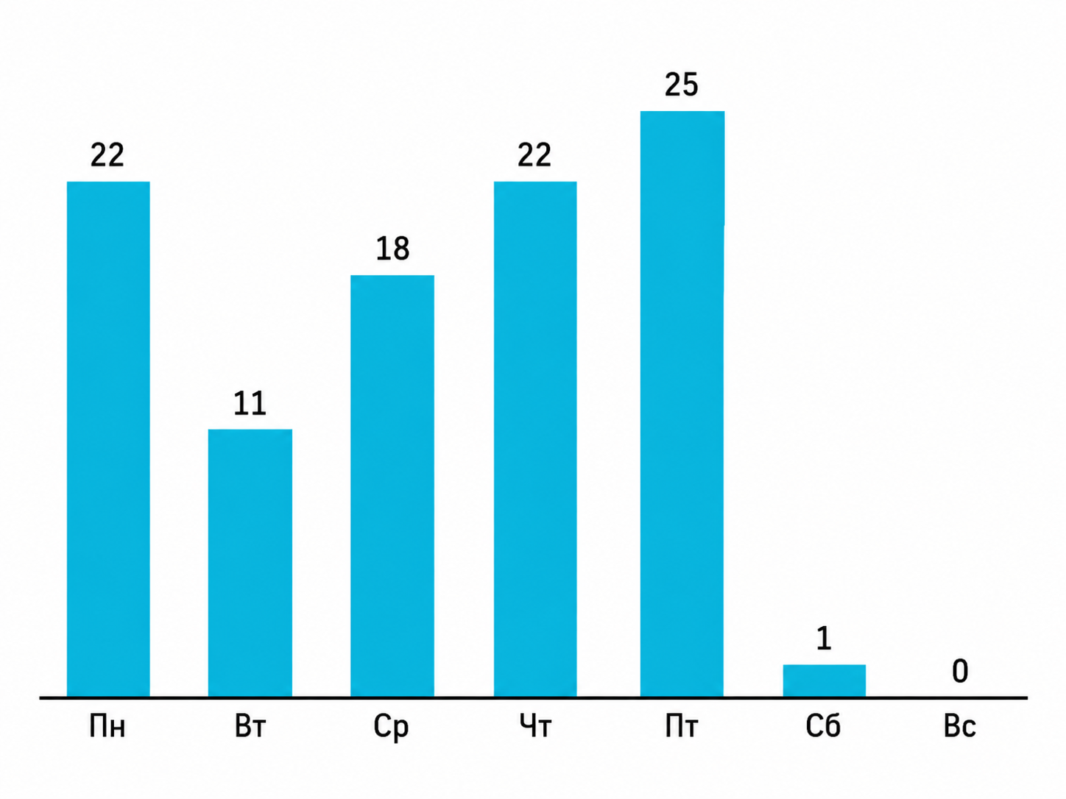
График — время реакции по дням недели

Slide 17
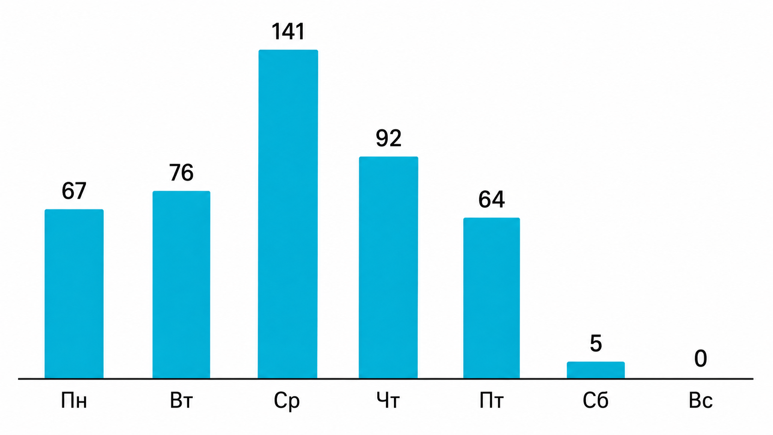
График — комментарии по дням недели

Slide 18
Вывод из анализа
Время ожидания
от 1 часа до 9 дней — непредсказуемо

Slide 19
Вывод из анализа
Время ожидания
Чем дольше
ждёшь —
от 1 часа до 9 дней — непредсказуемо
тем хуже качество комментариев

Slide 20
Вывод из анализа
Время ожидания
Чем дольше
ждёшь —
Качество
от 1 часа до 9 дней — непредсказуемо
зависит от дня недели, настроения, фазы луны
тем хуже качество комментариев

Slide 21
Вывод из анализа
Время ожидания
Чем дольше
ждёшь —
Качество
от 1 часа до 9 дней — непредсказуемо
зависит от дня недели, настроения, фазы луны
тем хуже качество комментариев
Вывод: нужен инструмент, который отвечает за минуты
и одинаково хорош в любой день

Slide 22
Наши цифры
min
1–5
минуты
часов
Среднее время до первого комментария от человека
AI-комментари

Slide 23
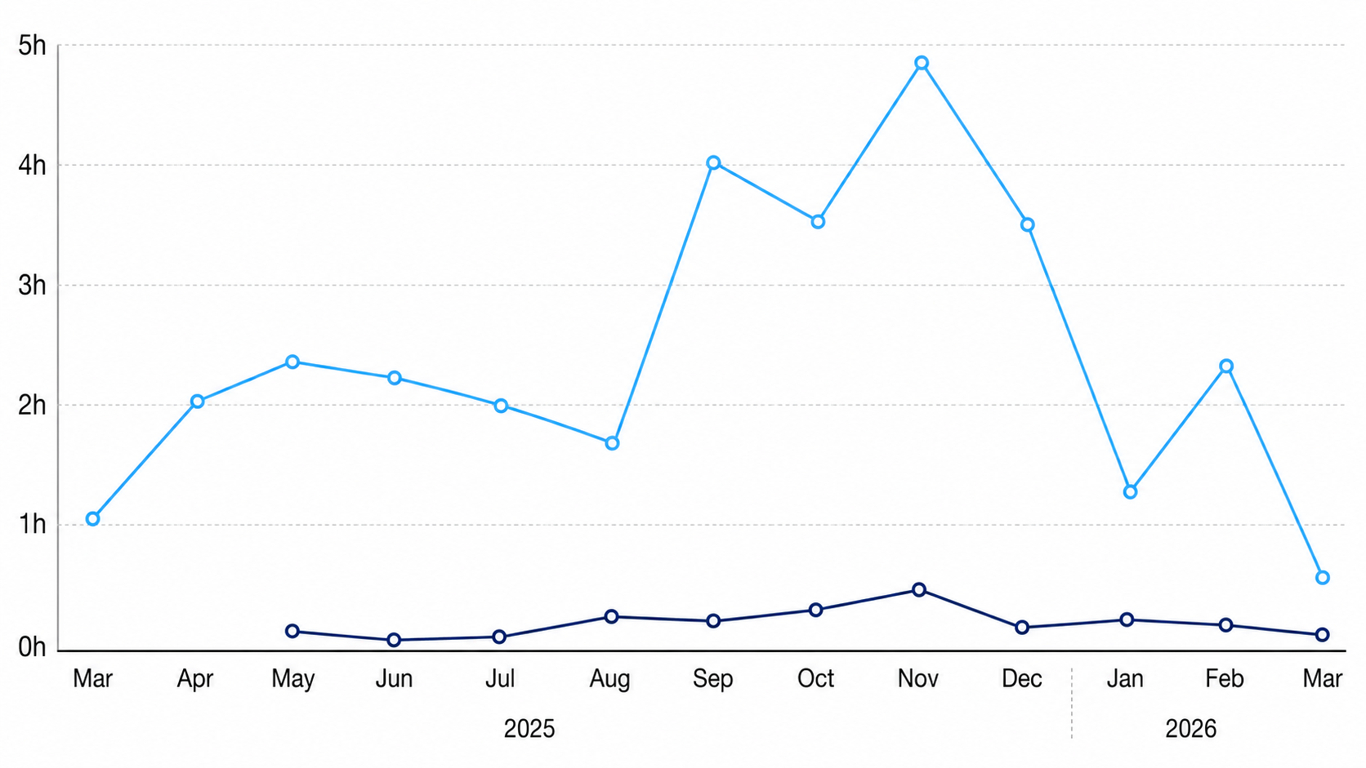
График — время до первого комментария
— Human
— AI

Slide 24
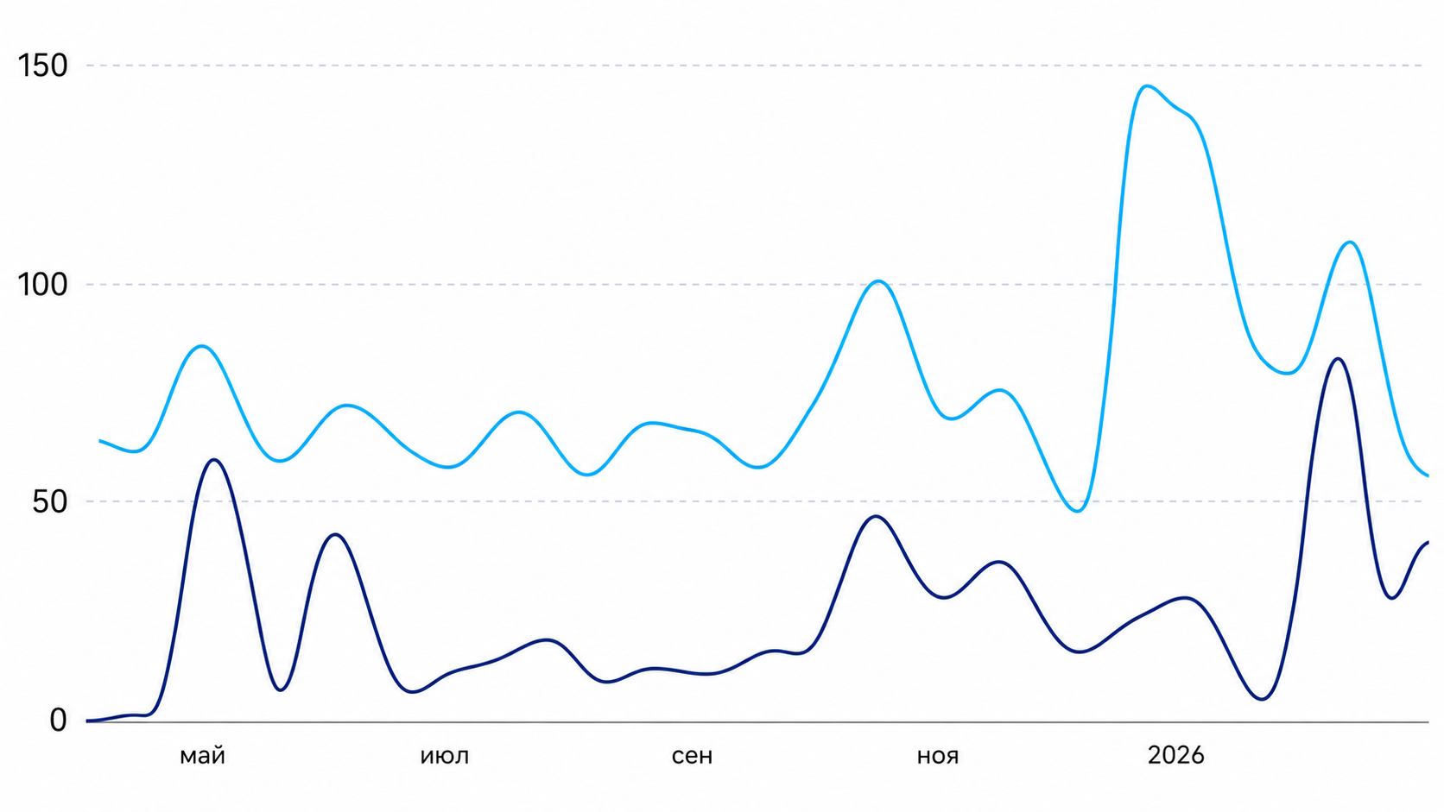
График — средняя длительность
MR в часах
— With Human
— Only AI

Slide 25

Первая
версия

Slide 26
Общая схема v1
GitLab MR
GitLab MR API
Diff
+ содержимо
файлов
Reviewer
(LangChain / LangGraph)
Комментарии

Slide 27
Пять попыток v1
Общий стек v1:
Python
LangChain / LangGraph
GitLab API

Slide 28
Пять попыток v1
Общий стек v1:
Python
LangChain / LangGraph
GitLab API
Итерации Reviewer:
Ревьюер | Ключевая идея | Урок
llm-single | Один вызов LLM | не хватает контекста

Slide 29
Пять попыток v1
Общий стек v1:
Python
LangChain / LangGraph
GitLab API
Итерации Reviewer:
Ревьюер | Ключевая идея | Урок
llm-single | Один вызов LLM | не хватает контекста
react-agent | Текстовый ReAct-цикл | текстовый протокол хрупкий

Slide 30
Пять попыток v1
Общий стек v1:
Python
LangChain / LangGraph
GitLab API
Итерации Reviewer:
Ревьюер | Ключевая идея | Урок
llm-single | Один вызов LLM | не хватает контекста
react-agent | Текстовый ReAct-цикл | текстовый протокол хрупкий
tool-calling-agent | Нативный function calling | tools стабильнее, но агент блуждает

Slide 31
Пять попыток v1
Общий стек v1:
Python
LangChain / LangGraph
GitLab API
Итерации Reviewer:
Ревьюер | Ключевая идея | Урок
llm-single | Один вызов LLM | не хватает контекста
react-agent | Текстовый ReAct-цикл | текстовый протокол хрупкий
tool-calling-agent | Нативный function calling | tools стабильнее, но агент блуждает
planning-reviewer | Планировщик + параллельные агенты | нужен оркестратор

Slide 32
Пять попыток v1
Общий стек v1:
Python
LangChain / LangGraph
GitLab API
Итерации Reviewer:
Ревьюер | Ключевая идея | Урок
llm-single | Один вызов LLM | не хватает контекста
react-agent | Текстовый ReAct-цикл | текстовый протокол хрупкий
tool-calling-agent | Нативный function calling | tools стабильнее, но агент блуждает
planning-reviewer | Планировщик + параллельные агенты | нужен оркестратор
primary-reviewer | Читать сначала — проверять потом | гипотеза должна появиться до внешнего контекста

Slide 33
`llm-single` — подход
diff + полное содержимое файлов
комментарий в MR
один LLM-вызов
Никаких инструментов, никакого цикла рассуждений

Slide 34
`llm-single` — плюсы и минусы
Плюсы
Минусы
Быстрее ручного ревью по скорости
Простота реализации — несколько строк кода

Slide 35
`llm-single` — плюсы и минусы
Плюсы
Минусы
Быстрее ручного ревью по скорости
Простота реализации — несколько строк кода
Модель видит только снимок файла
Не может исследовать репозиторий

Slide 36
LLM — это не агент
MR лежит днями, поставка тормозит LLM получает
контекст
и предсказывает наиболее вероятное продолжение
Она хорошо пишет, суммирует, объясняет
и формулирует гипотезы
Но сама по себе не знает, какой у процесса следующий шаг и когда задача считается завершённой
Базовый выход LLM — текст

Slide 37
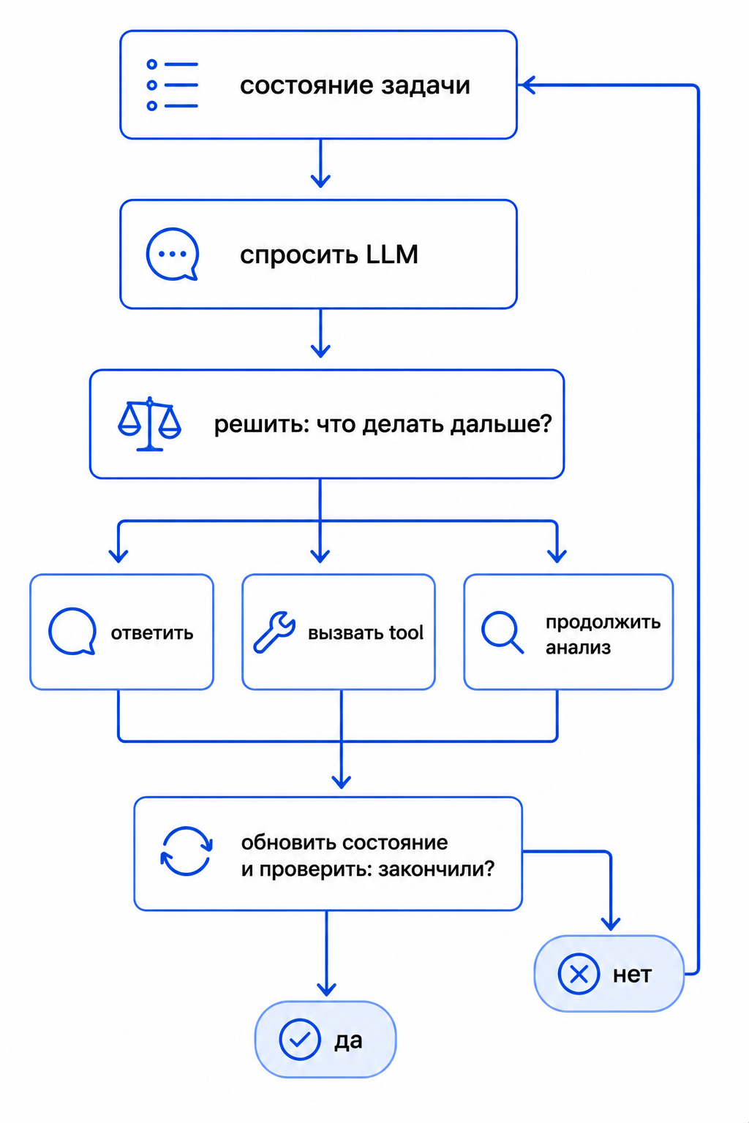
Агент =
LLM + loop + tools
У агента есть цель, состояние, правила остановки и набор tools
Tool — это внешний вызов
с именем, аргументами
и результатом: прочитать
файл, найти символ, вернуть structured payload

Slide 38
`react-agent` — стек
Паттерн
ReAct: Thought: → Action: → Observation: (текстовый парсинг)
Модель итерирует сама до нужного контекста
Единственный инструмент:
получить полное содержимое файла

Slide 39
`react-agent` — плюсы и минусы
Плюсы
Минусы
Модель сама решает, что читать
Может исследовать репозиторий

Slide 40
`react-agent` — плюсы и минусы
Плюсы
Минусы
Модель сама решает, что читать
Может исследовать репозиторий
Текстовый парсинг хрупкий
Разные модели форматируют
иначе — агент ломался

Slide 41
`tool-calling-agent` — стек
LangGraph create_react_agent с OpenAI function calling

Slide 42
`tool-calling-agent` — стек
LangGraph create_react_agent с OpenAI function calling
Уже 6 инструментов вместо одного

Slide 43
` tool-calling-agent` — плюсы и минусы
Плюсы
Минусы
Нативный function calling —
нет хрупкого парсинга
6 инструментов, стабильнее предсказуемее

Slide 44
` tool-calling-agent` — плюсы и минусы
Плюсы
Минусы
Нативный function calling —
нет хрупкого парсинга
6 инструментов, стабильнее предсказуемее
Один агент на всё — нет разделения задач
Бесструктурный обход репозитория

Slide 45
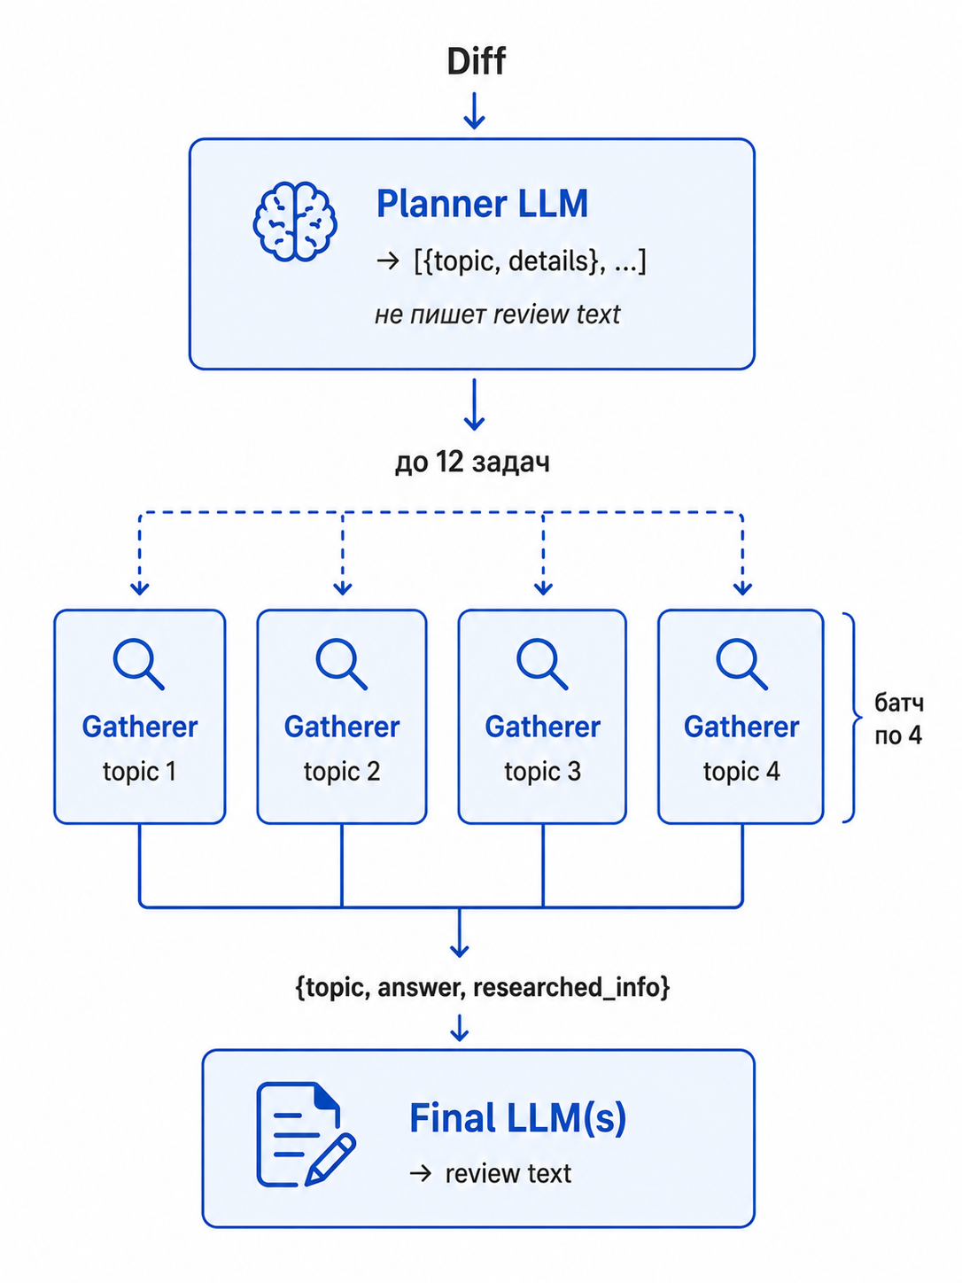
`planning-reviewer` — идея

Slide 46
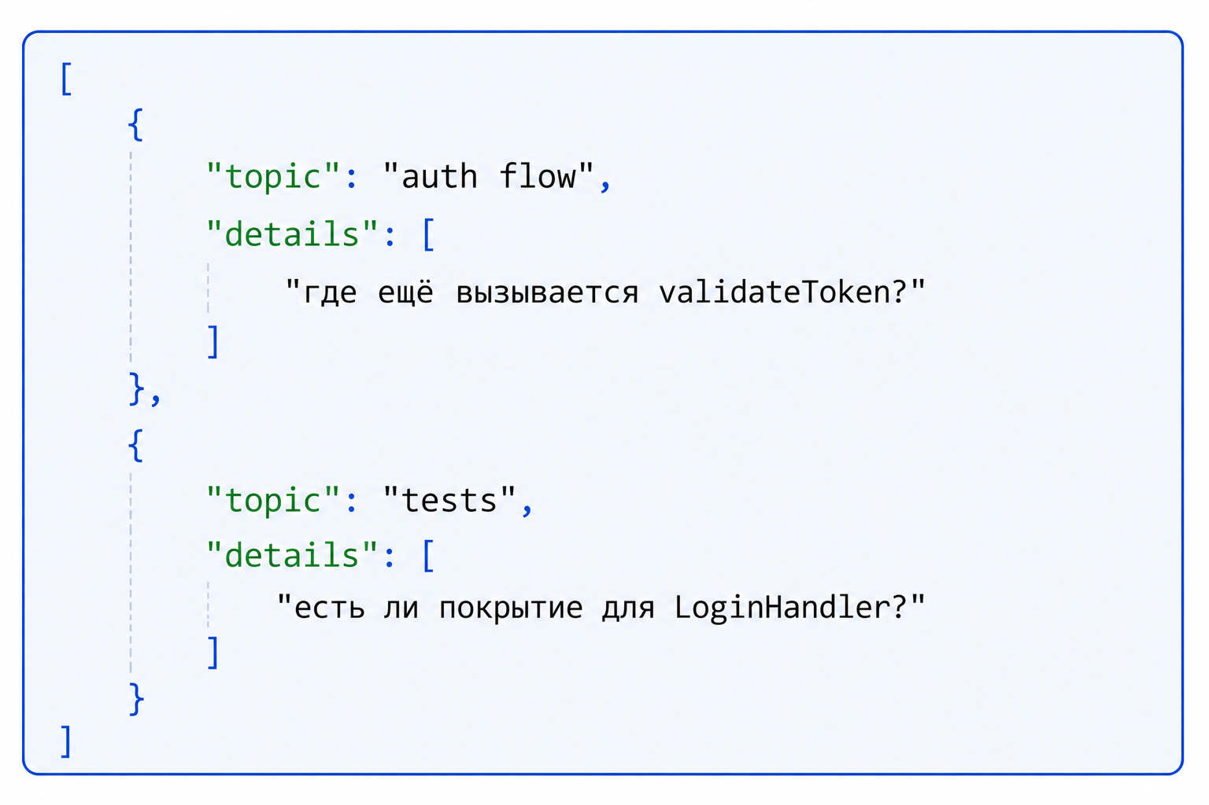
`planning-reviewer` — идея
Пример planner-задач:

Slide 47
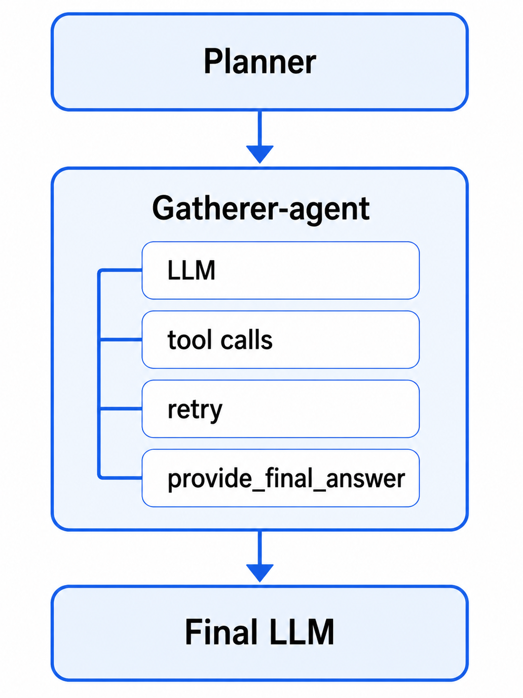
`planning-reviewer` — цена конструкции
Каждый gatherer жил не как один вызов модели,
а как отдельный циклический агент

Slide 48
`planning-reviewer` — цена конструкции
Каждый gatherer жил не как один вызов модели,
а как отдельный циклический агент
Нужен был специальный provide_final_answer,
чтобы агент явно завершал работу

Slide 49
`planning-reviewer` — цена конструкции
Каждый gatherer жил не как один вызов модели,
а как отдельный циклический агент
Нужен был специальный provide_final_answer,
чтобы агент явно завершал работу
Появились лимиты, retry и служебный payload researched_info, чтобы не дублировать контекст
между агентами

Slide 50
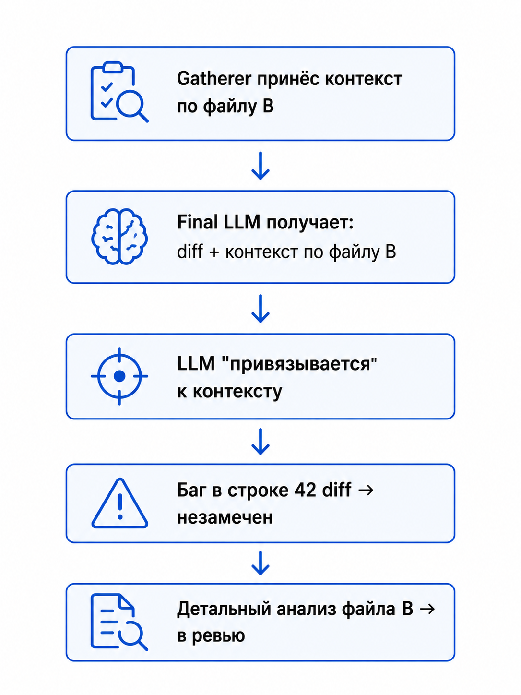
`planning-reviewer` — Anchor Bias
Anchor Bias — модель использует собранный
контекст как «якорь» для ревью
Gatherer принёс контекст по другому файлу → финальная модель пишет про тот файл
Очевидные проблемы прямо в diff остаются незамеченными

Slide 51
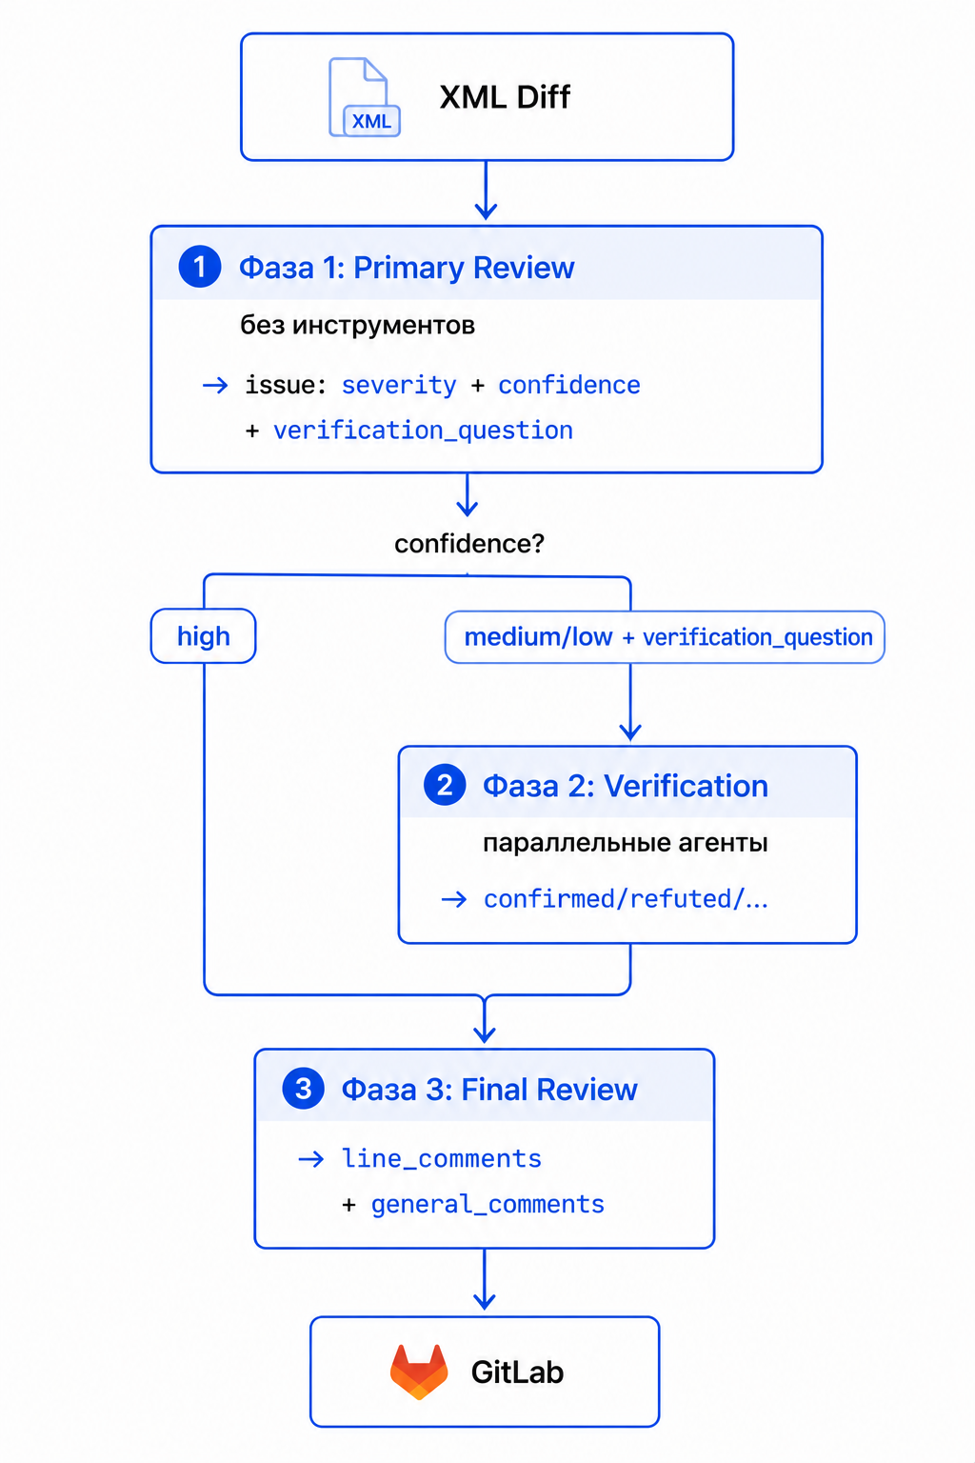
`primary-reviewer` — новая идея
High confidence идёт сразу в финал
Verification_question задаёт сама модель
на фазе 1: это гипотеза, что именно надо проверить
Ключевое отличие от planning-reviewer:
первая фаза читает diff до любого внешнего
контекста, поэтому нет Anchor Bias

Slide 52
XML-формат diff
Unified diff:
XML diff:
<deleted> / <added> — нет путаницы
с унарным минусом
или математикой
@@ -43,4 +43,4 @@ fun map(user: User?): Profile {
if (user == null) {
- return Profile.Guest
+ error("User is required")
}
return Profile(user.name)
<scope path="app/src/main/java">
<rules>...agent_review.md для этой директории...</rules>
<file path="app/src/main/java/auth/ProfileMapper.kt" language="kotlin">
<hunk old_start="43" new_start="43">
<context lines="43"> if (user == null) {</context>
<deleted lines="44"> return Profile.Guest</deleted>
<added lines="44"> error("User is required")</added>
<context lines="45"> }</context>
<context lines="46"> return Profile(user.name)</context>
</hunk>
</file>
</scope>

Slide 53
XML-формат diff
Unified diff:
XML diff:
<deleted> / <added> — нет путаницы
с унарным минусом
или математикой
lines="N" — модель точно знает номер строки для инлайн-комментария
@@ -43,4 +43,4 @@ fun map(user: User?): Profile {
if (user == null) {
- return Profile.Guest
+ error("User is required")
}
return Profile(user.name)
<scope path="app/src/main/java">
<rules>...agent_review.md для этой директории...</rules>
<file path="app/src/main/java/auth/ProfileMapper.kt" language="kotlin">
<hunk old_start="43" new_start="43">
<context lines="43"> if (user == null) {</context>
<deleted lines="44"> return Profile.Guest</deleted>
<added lines="44"> error("User is required")</added>
<context lines="45"> }</context>
<context lines="46"> return Profile(user.name)</context>
</hunk>
</file>
</scope>

Slide 54
XML-формат diff
Unified diff:
XML diff:
<deleted> / <added> — нет путаницы
с унарным минусом
или математикой
lines="N" — модель точно знает номер строки для инлайн-комментария
<scope> + <rules> — правила ревью лежат рядом с кодом,
к которому применяются
@@ -43,4 +43,4 @@ fun map(user: User?): Profile {
if (user == null) {
- return Profile.Guest
+ error("User is required")
}
return Profile(user.name)
<scope path="app/src/main/java">
<rules>...agent_review.md для этой директории...</rules>
<file path="app/src/main/java/auth/ProfileMapper.kt" language="kotlin">
<hunk old_start="43" new_start="43">
<context lines="43"> if (user == null) {</context>
<deleted lines="44"> return Profile.Guest</deleted>
<added lines="44"> error("User is required")</added>
<context lines="45"> }</context>
<context lines="46"> return Profile(user.name)</context>
</hunk>
</file>
</scope>

Slide 55
`primary-reviewer` — контракты между фазами
Этап | Что отдаёт | Зачем
Фаза 1: Primary Review | confidence, verification_question | зафиксировать находку и решить, нужна ли проверка

Slide 56
`primary-reviewer` — контракты между фазами
Этап | Что отдаёт | Зачем
Фаза 1: Primary Review | confidence, verification_question | зафиксировать находку и решить, нужна ли проверка
Фаза 2: Verification | status: confirmed / refuted / inconclusive, evidence | проверить только сомнительные issues

Slide 57
`primary-reviewer` — контракты между фазами
Этап | Что отдаёт | Зачем
Фаза 1: Primary Review | confidence, verification_question | зафиксировать находку и решить, нужна ли проверка
Фаза 2: Verification | status: confirmed / refuted / inconclusive, evidence | проверить только сомнительные issues
Фаза 3: Final Review | summary, line_comments, general_comments | сразу отдать публикатору структуру для GitLab

Slide 58
`primary-reviewer` — контракты между фазами
Этап | Что отдаёт | Зачем
Фаза 1: Primary Review | confidence, verification_question | зафиксировать находку и решить, нужна ли проверка
Фаза 2: Verification | status: confirmed / refuted / inconclusive, evidence | проверить только сомнительные issues
Фаза 3: Final Review | summary, line_comments, general_comments | сразу отдать публикатору структуру для GitLab
{
"summary": "2-4 предложения",
"line_comments": [
{"path": "src/api/handler.py", "line": 42, "severity": "critical", "comment": "..."}
],
"general_comments": [
{"severity": "warning", "comment": "..."}
]
}

Slide 59
Инструменты агента
Инструмент | Что делает | Ограничение
search_files_and_contents | Поиск подстроки в коде | Макс. 10 результатов

Slide 60
Инструменты агента
Инструмент | Что делает | Ограничение
search_files_and_contents | Поиск подстроки в коде | Макс. 10 результатов
search_files_paths | Найти файлы по имени | Макс. 50 путей

Slide 61
Инструменты агента
Инструмент | Что делает | Ограничение
search_files_and_contents | Поиск подстроки в коде | Макс. 10 результатов
search_files_paths | Найти файлы по имени | Макс. 50 путей
get_full_file_content | Прочитать файл целиком | Лимит 1 МБ / 20k токенов

Slide 62
Инструменты агента
Инструмент | Что делает | Ограничение
search_files_and_contents | Поиск подстроки в коде | Макс. 10 результатов
search_files_paths | Найти файлы по имени | Макс. 50 путей
get_full_file_content | Прочитать файл целиком | Лимит 1 МБ / 20k токенов
get_code_range | Прочитать диапазон строк | Внутри всё равно читает весь файл

Slide 63
Инструменты агента
Инструмент | Что делает | Ограничение
search_files_and_contents | Поиск подстроки в коде | Макс. 10 результатов
search_files_paths | Найти файлы по имени | Макс. 50 путей
get_full_file_content | Прочитать файл целиком | Лимит 1 МБ / 20k токенов
get_code_range | Прочитать диапазон строк | Внутри всё равно читает весь файл
search_project_tree | Листинг директории | Макс. 100 элементов

Slide 64
Что пошло
не так

Slide 65
Реальные проблемы v1
Ось 1
доступ к коду —
GitLab API давал слишком узкое и дорогое окно
в репозиторий

Slide 66
Реальные проблемы v1
Ось 1
Ось 2
доступ к коду —
GitLab API давал слишком узкое и дорогое окно
в репозиторий
поведение моделей — разные модели
и провайдеры ломали
и flow, и инфраструктуру вокруг него

Slide 67
Реальные проблемы v1
Ось 1
Ось 2
Поэтому v1
доступ к коду —
GitLab API давал слишком узкое и дорогое окно
в репозиторий
развивалась не как
“ещё один prompt”,
а как цепочка
архитектурных
компенсаций
поведение моделей — разные модели
и провайдеры ломали
и flow, и инфраструктуру вокруг него

Slide 68
Реальные проблемы v1
Ось 1
Ось 2
Поэтому v1
доступ к коду —
GitLab API давал слишком узкое и дорогое окно
в репозиторий
развивалась не как
“ещё один prompt”,
а как цепочка
архитектурных
компенсаций
поведение моделей — разные модели
и провайдеры ломали
и flow, и инфраструктуру вокруг него
Итог: вместо улучшения качества ревью всё больше сил уходило
на поддержку рантайма

Slide 69
Репозиторий через замочную скважину
Что хотел сделать агент | Что получал на деле
Найти все релевантные вызовы | substring search без regex, да ещё и с маленьким сэмплом результатов

Slide 70
Репозиторий через замочную скважину
Что хотел сделать агент | Что получал на деле
Найти все релевантные вызовы | substring search без regex, да ещё и с маленьким сэмплом результатов
Прочитать 10 строк файла | скачать весь файл целиком и отрезать диапазон уже у себя

Slide 71
Репозиторий через замочную скважину
Что хотел сделать агент | Что получал на деле
Найти все релевантные вызовы | substring search без regex, да ещё и с маленьким сэмплом результатов
Прочитать 10 строк файла | скачать весь файл целиком и отрезать диапазон уже у себя
Посмотреть дерево проекта | максимум 100 элементов, дальше картина мира обрывается

Slide 72
Репозиторий через замочную скважину
Что хотел сделать агент | Что получал на деле
Найти все релевантные вызовы | substring search без regex, да ещё и с маленьким сэмплом результатов
Прочитать 10 строк файла | скачать весь файл целиком и отрезать диапазон уже у себя
Посмотреть дерево проекта | максимум 100 элементов, дальше картина мира обрывается
То есть агент не исследовал репозиторий, а угадывал по маленьким кускам

Slide 73
Под нагрузкой GitLab API становился точкой отказа
GitLab 429 → необработанное исключение → агент падает

Slide 74
Под нагрузкой GitLab API становился точкой отказа
GitLab 429 → необработанное исключение → агент падает
4 параллельных агента × 6 инструментов = до 24

Slide 75
Под нагрузкой GitLab API становился точкой отказа
GitLab 429 → необработанное исключение → агент падает
4 параллельных агента × 6 инструментов = до 24 одновременных запросов
Source-ветку удалили после
merge → повторное ревью
уже невозможно

Slide 76
Под нагрузкой GitLab API становился точкой отказа
GitLab 429 → необработанное исключение → агент падает
4 параллельных агента × 6 инструментов = до 24 одновременных запросов
Source-ветку удалили после
merge → повторное ревью
уже невозможно
Получалось сразу две проблемы:
агент видит мало;

Slide 77
Под нагрузкой GitLab API становился точкой отказа
GitLab 429 → необработанное исключение → агент падает
4 параллельных агента × 6 инструментов = до 24 одновременных запросов
Source-ветку удалили после
merge → повторное ревью
уже невозможно
Получалось сразу две проблемы:
агент видит мало;
и даже это “мало” нельзя считать
надёжно доступным

Slide 78
Ревьюер переписывали из-за поведения моделей
Поколение | Что ломалось | Почему пришлось менять архитектуру
react-agent | Текстовый ReAct-парсинг | Модели слишком нестабильно форматировали tool calls

Slide 79
Ревьюер переписывали из-за поведения моделей
Поколение | Что ломалось | Почему пришлось менять архитектуру
react-agent | Текстовый ReAct-парсинг | Модели слишком нестабильно форматировали tool calls
planning-reviewer | Anchor Bias | Финальная модель переоценивала принесённый контекст и пропускала очевидное в diff

Slide 80
Ревьюер переписывали из-за поведения моделей
Поколение | Что ломалось | Почему пришлось менять архитектуру
react-agent | Текстовый ReAct-парсинг | Модели слишком нестабильно форматировали tool calls
planning-reviewer | Anchor Bias | Финальная модель переоценивала принесённый контекст и пропускала очевидное в diff
primary-reviewer | сначала читать diff, потом проверять | Это уже попытка подстроить pipeline под реальные ограничения

Slide 81
Модельный слой тоже был нестабилен
Модель | Что ломалось | Что приходилось делать
Kimi | Добавляет func_ к именам tool calls | нормализовать имена перед разбором

Slide 82
Модельный слой тоже был нестабилен
Модель | Что ломалось | Что приходилось делать
Kimi | Добавляет func_ к именам tool calls | нормализовать имена перед разбором
DeepSeek V3.2 | Требует reasoning_content в assistant message | патчить payload перед отправкой

Slide 83
Модельный слой тоже был нестабилен
Модель | Что ломалось | Что приходилось делать
Kimi | Добавляет func_ к именам tool calls | нормализовать имена перед разбором
DeepSeek V3.2 | Требует reasoning_content в assistant message | патчить payload перед отправкой
Некоторые reasoning-модели | Не принимают temperature != 1 | форсировать значение в рантайме

Slide 84
Модельный слой тоже был нестабилен
Модель | Что ломалось | Что приходилось делать
Kimi | Добавляет func_ к именам tool calls | нормализовать имена перед разбором
DeepSeek V3.2 | Требует reasoning_content в assistant message | патчить payload перед отправкой
Некоторые reasoning-модели | Не принимают temperature != 1 | форсировать значение в рантайме
Разные провайдеры | По-разному ведут себя с tool_choice и max_tokens | плодить специальные ветки совместимости

Slide 85
Даже токены считались по-разному
Модель | Токенизатор
GPT-* | tiktoken
DeepSeek | deepseek-ai/DeepSeek-V3
GLM | THUDM/glm-4-9b-chat-hf
Qwen | Qwen/Qwen3-8B

Slide 86
И даже после этого агент не мог проверить гипотезу
Нельзя:
запустить тесты или проверить компиляцию

Slide 87
И даже после этого агент не мог проверить гипотезу
Нельзя:
запустить тесты или проверить компиляцию
сделать нормальный grep с regex

Slide 88
И даже после этого агент не мог проверить гипотезу
Нельзя:
запустить тесты или проверить компиляцию
сделать нормальный grep с regex
прочитать большие файлы без лимита API

Slide 89
И даже после этого агент не мог проверить гипотезу
Нельзя:
запустить тесты или проверить компиляцию
сделать нормальный grep с regex
прочитать большие файлы без лимита API
То есть агент мог выдвинуть гипотезу о баге, но не мог сам её добить до инженерной проверки.

Slide 90
Итог — вместо ревьюера мы поддерживали платформу
Что приходилось поддерживать | Цена
Ограниченный GitLab API | слабое исследование кода и падения под нагрузкой

Slide 91
Итог — вместо ревьюера мы поддерживали платформу
Что приходилось поддерживать | Цена
Ограниченный GitLab API | слабое исследование кода и падения под нагрузкой
Несколько поколений reviewer flow | react-agent → planning-reviewer → primary-reviewer

Slide 92
Итог — вместо ревьюера мы поддерживали платформу
Что приходилось поддерживать | Цена
Ограниченный GitLab API | слабое исследование кода и падения под нагрузкой
Несколько поколений reviewer flow | react-agent → planning-reviewer → primary-reviewer
Модельную совместимость и токенизацию | специальные кейсы провайдеров + отдельные токенизаторы

Slide 93
Итог — вместо ревьюера мы поддерживали платформу
Что приходилось поддерживать | Цена
Ограниченный GitLab API | слабое исследование кода и падения под нагрузкой
Несколько поколений reviewer flow | react-agent → planning-reviewer → primary-reviewer
Модельную совместимость и токенизацию | специальные кейсы провайдеров + отдельные токенизаторы
Вместо “пишем AI reviewer” получилось “поддерживаем свою агентную платформу”

Slide 94
Вторая
версия

Slide 95
Требования к v2
Не писать свой agent loop

Slide 96
Требования к v2
Не писать свой agent loop
Дать агенту полный read-only
доступ к репозиторию

Slide 97
Требования к v2
Не писать свой agent loop
Изолировать ревьюер от AGENTS.md / CLAUDE.md проекта
Дать агенту полный read-only
доступ к репозиторию

Slide 98
Требования к v2
Не писать свой agent loop
Изолировать ревьюер от AGENTS.md / CLAUDE.md проекта
Дать агенту полный read-only
доступ к репозиторию
Дать гибкий и простой способ настройки ревью

Slide 99
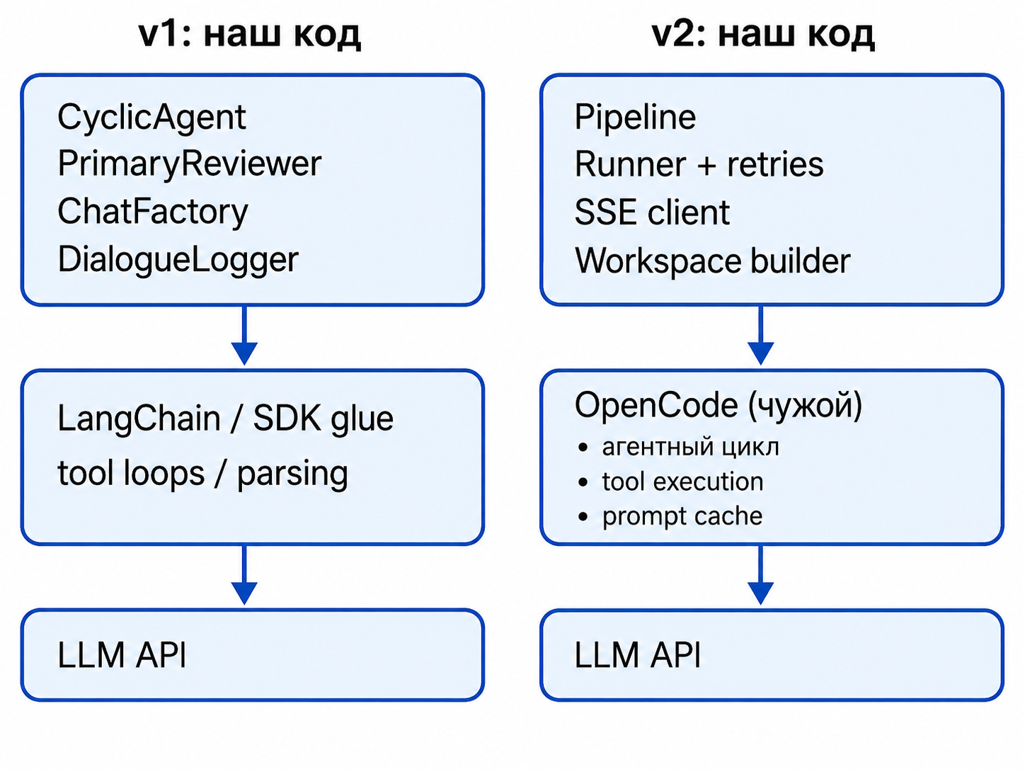
Почему OpenCode
Сравнение ответственности:
OpenCode — open-source coding agent: Read / Glob / Grep / Edit / Bash / WebSearch
Запускается как subprocess: opencode serve
Наш код не знает про LLM SDK — общается только
по HTTP
Мы сознательно отдаём наружу agent loop, tool execution и prompt cache

Slide 100
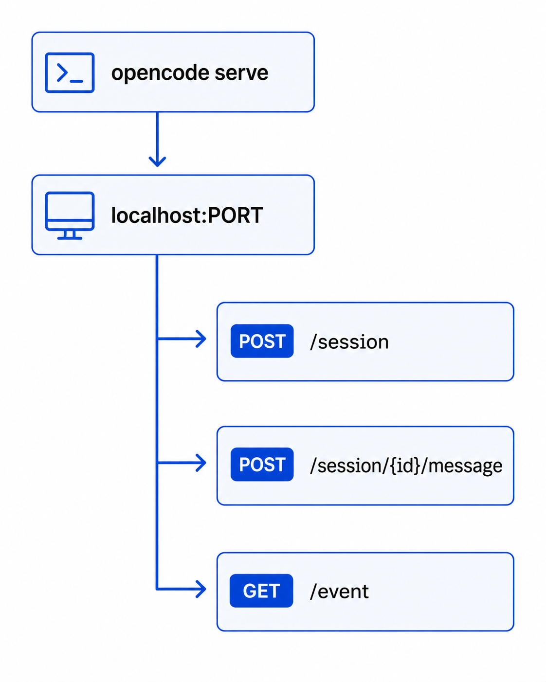
Как мы с ним говорим

Slide 101
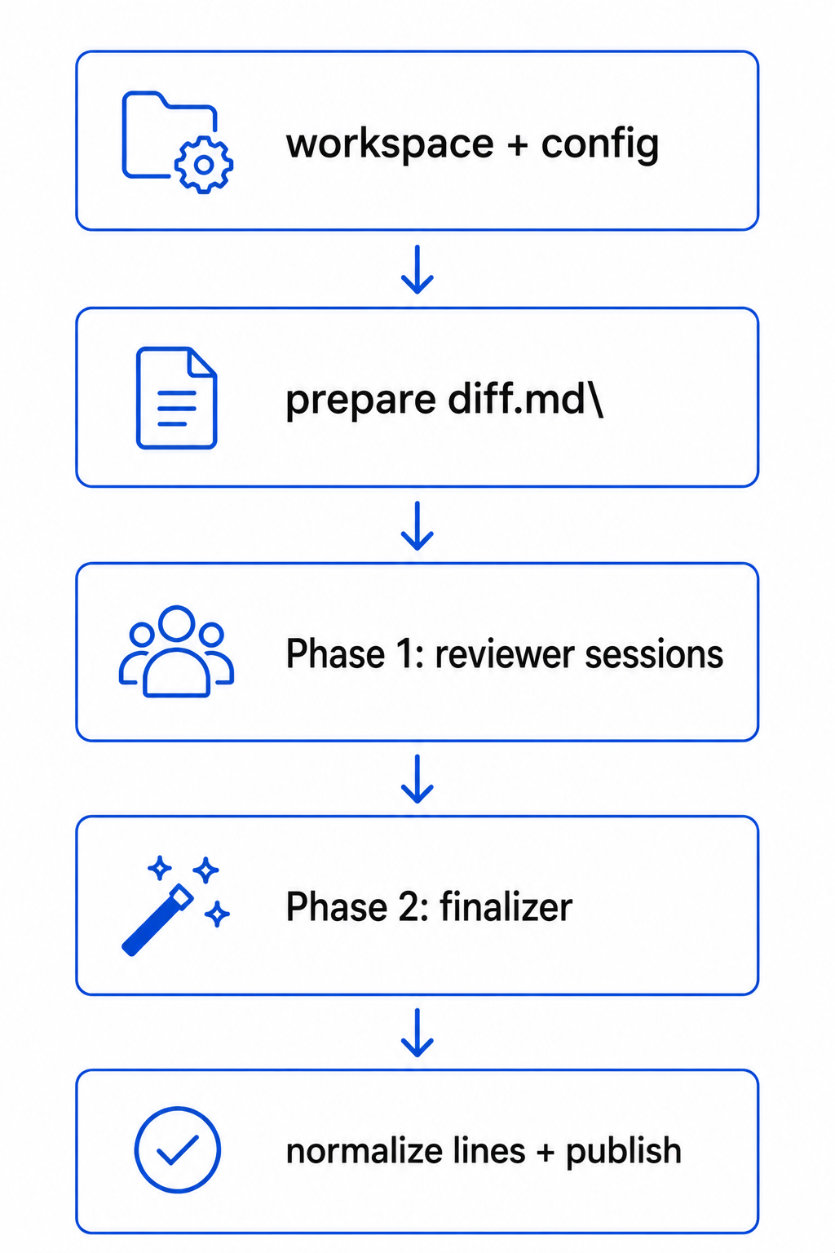
Глобальная карта секции

Slide 102
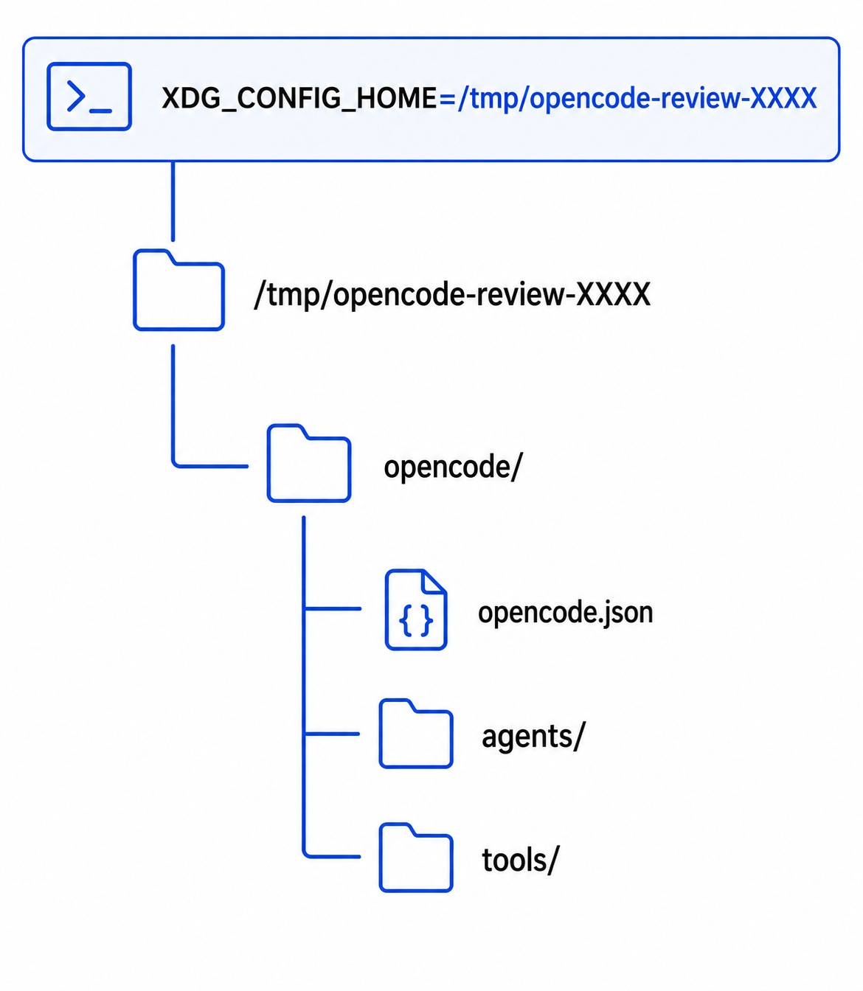
Workspace — как мы собираем runtime вокруг OpenCode
По умолчанию OpenCode ищет конфиг
в ~/.config/opencode/

Slide 103
Workspace — как мы собираем runtime вокруг OpenCode
По умолчанию OpenCode ищет конфиг
в ~/.config/opencode/
Через XDG_CONFIG_HOME подменяем директорию и изолируем фазу
от пользовательского конфига

Slide 104
Workspace — как мы собираем runtime вокруг OpenCode
По умолчанию OpenCode ищет конфиг
в ~/.config/opencode/
Через XDG_CONFIG_HOME подменяем директорию и изолируем фазу
от пользовательского конфига
Reviewer и finalizer получают разные
temp-каталоги

Slide 105
Workspace — как мы собираем runtime вокруг OpenCode
По умолчанию OpenCode ищет конфиг
в ~/.config/opencode/
Через XDG_CONFIG_HOME подменяем директорию и изолируем фазу
от пользовательского конфига
Reviewer и finalizer получают разные
temp-каталоги
Сессии внутри одной фазы делят один
и тот же read-only workspace

Slide 106
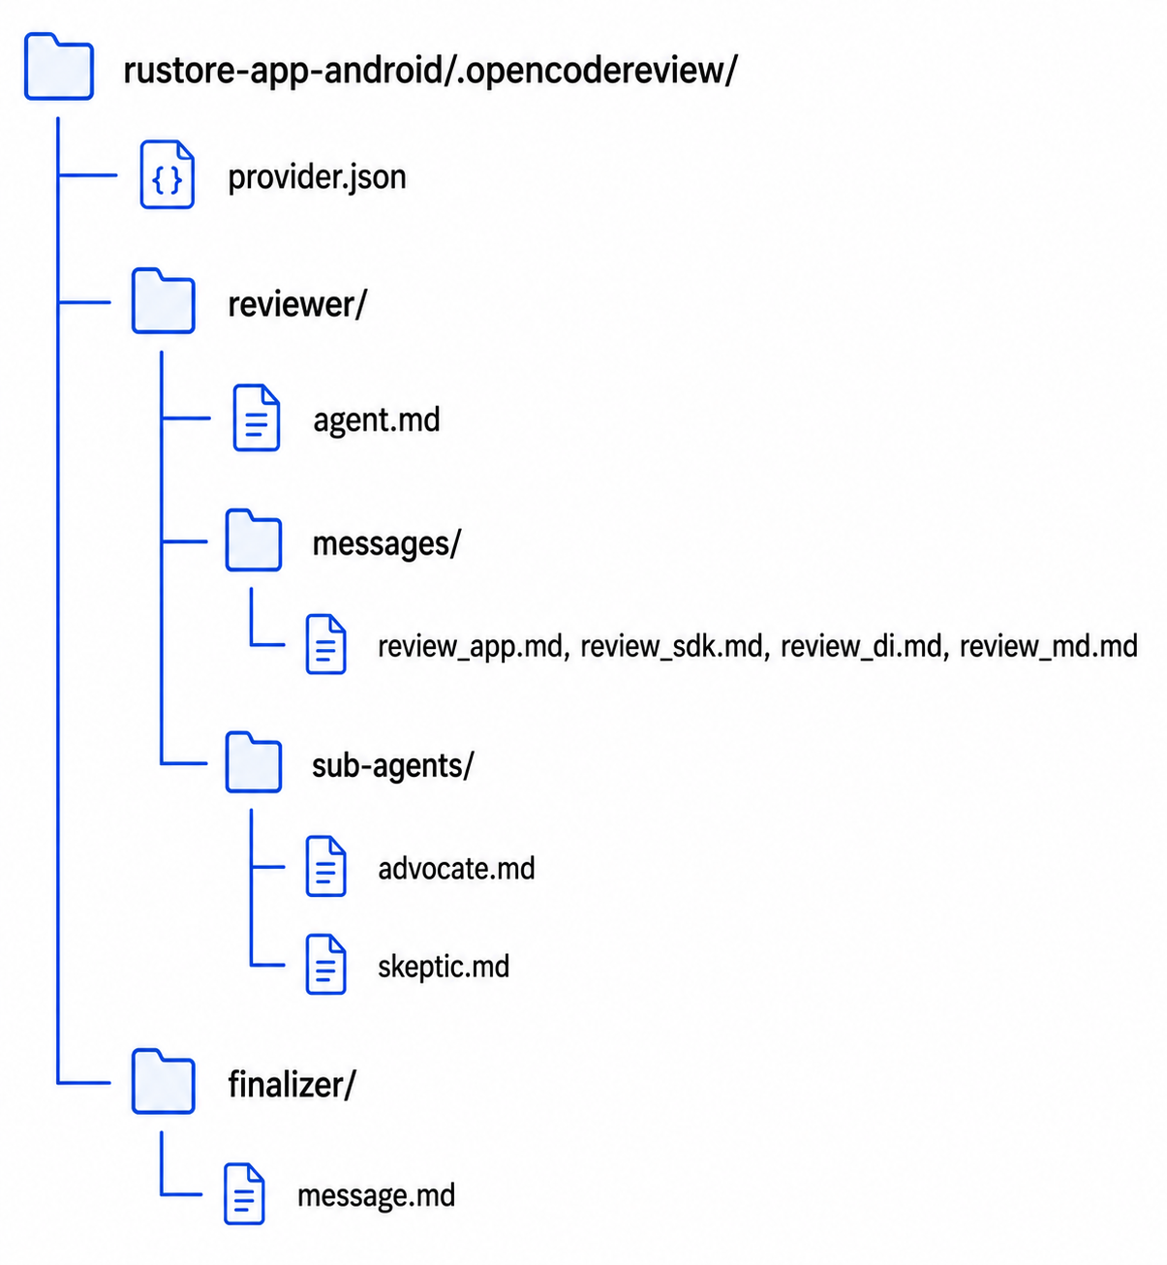
`.opencodereview` — конфиг как файловый контракт

Slide 107
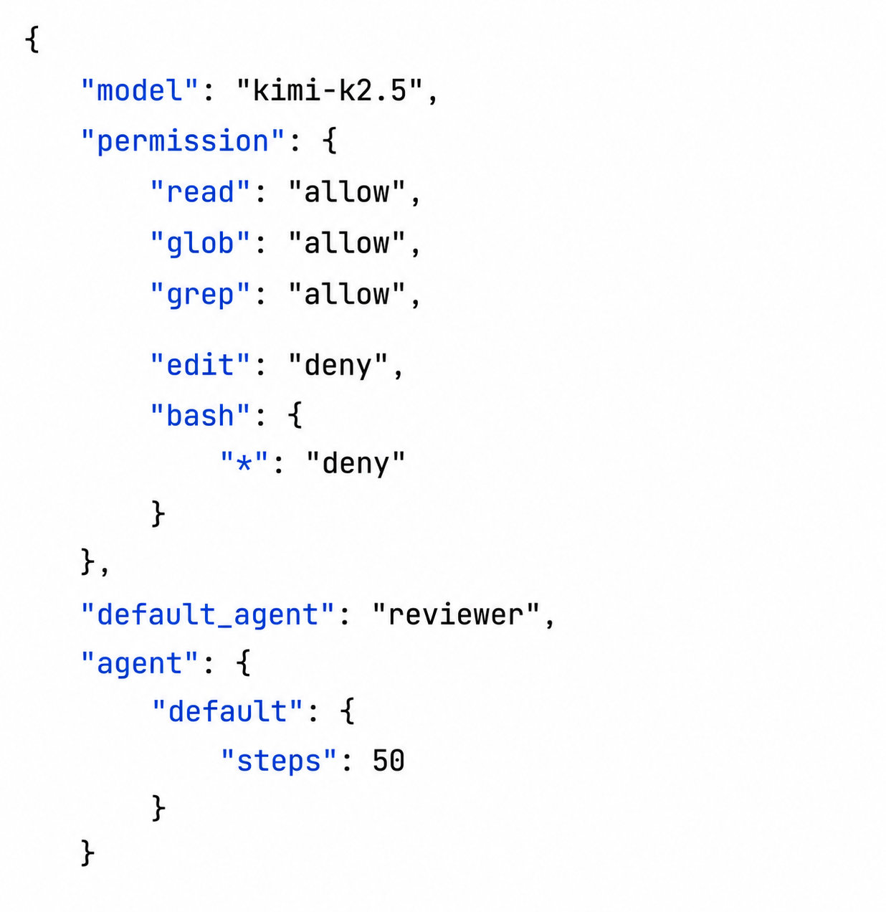
Чем именно управляем в workspace
read/glob/grep: allow — агент видит репозиторий
edit: deny, bash: *:deny — агент ничего
не меняет и не запускает

Slide 108

Нейтрализация AGENTS.md / CLAUDE.md
Проблема: OpenCode читает AGENTS.md /
CLAUDE.md проекта и может начать следовать
не нашему reviewer prompt

Slide 109
Нейтрализация AGENTS.md / CLAUDE.md
Проблема: OpenCode читает AGENTS.md /
CLAUDE.md проекта и может начать следовать
не нашему reviewer prompt
Обходит дерево проекта, пропуская тяжёлые директории

Slide 110
Нейтрализация AGENTS.md / CLAUDE.md
Проблема: OpenCode читает AGENTS.md /
CLAUDE.md проекта и может начать следовать
не нашему reviewer prompt
Обходит дерево проекта, пропуская тяжёлые директории
Перезаписывает найденные AGENTS.md /
CLAUDE.md пустой строкой

Slide 111
Нейтрализация AGENTS.md / CLAUDE.md
Проблема: OpenCode читает AGENTS.md /
CLAUDE.md проекта и может начать следовать
не нашему reviewer prompt
Обходит дерево проекта, пропуская тяжёлые директории
Перезаписывает найденные AGENTS.md /
CLAUDE.md пустой строкой
Создаёт пустые root-файлы
и убирает .opencode/ / .claude/

Slide 112
Нейтрализация AGENTS.md / CLAUDE.md
Проблема: OpenCode читает AGENTS.md /
CLAUDE.md проекта и может начать следовать
не нашему reviewer prompt
Обходит дерево проекта, пропуская тяжёлые директории
Перезаписывает найденные AGENTS.md /
CLAUDE.md пустой строкой
Создаёт пустые root-файлы
и убирает .opencode/ / .claude/
После review дерево возвращается в чистое состояние через defer

Slide 113
Tools как API, а не просто как доступ к файлам
Тип tool-а | Примеры | Роль
Built-in | Read, Glob, Grep | Дать агенту контекст

Slide 114
Tools как API, а не просто как доступ к файлам
Тип tool-а | Примеры | Роль
Built-in | Read, Glob, Grep | Дать агенту контекст
Custom | submit_review, submit_final_review | Вернуть result object в pipeline

Slide 115
Tools как API, а не просто как доступ к файлам
Тип tool-а | Примеры | Роль
Built-in | Read, Glob, Grep | Дать агенту контекст
Custom | submit_review, submit_final_review | Вернуть result object в pipeline
submit_review = контракт reviewer -> Go pipeline

Slide 116
Tools как API, а не просто как доступ к файлам
Тип tool-а | Примеры | Роль
Built-in | Read, Glob, Grep | Дать агенту контекст
Custom | submit_review, submit_final_review | Вернуть result object в pipeline
submit_review = контракт reviewer -> Go pipeline
submit_final_review = контракт finalizer -> publisher

Slide 117
Tools как API, а не просто как доступ к файлам
Тип tool-а | Примеры | Роль
Built-in | Read, Glob, Grep | Дать агенту контекст
Custom | submit_review, submit_final_review | Вернуть result object в pipeline
submit_review = контракт reviewer -> Go pipeline
submit_final_review = контракт finalizer -> publisher
Tool call даёт сразу три вещи: схему данных | machine-readable payload | явный сигнал завершения этапа

Slide 118
Почему tools два, а не один
 | submit_review | submit_final_review
Кто вызывает | reviewer | finalizer

Slide 119
Почему tools два, а не один
 | submit_review | submit_final_review
Кто вызывает | reviewer | finalizer
Что возвращает | локальные данные из одного домена | итоговый merge всех findings

Slide 120
Почему tools два, а не один
 | submit_review | submit_final_review
Кто вызывает | reviewer | finalizer
Что возвращает | локальные данные из одного домена | итоговый merge всех findings
Verdict | approve / request_changes / comment_only / skipped | approve / request_changes / comment_only

Slide 121
Почему tools два, а не один
 | submit_review | submit_final_review
Кто вызывает | reviewer | finalizer
Что возвращает | локальные findings из одного домена | итоговый merge всех findings
Verdict | approve / request_changes / comment_only / skipped | approve / request_changes / comment_only
Доп. поля | reviewer_name | sources[]

Slide 122
Почему tools два, а не один
 | submit_review | submit_final_review
Кто вызывает | reviewer | finalizer
Что возвращает | локальные findings из одного домена | итоговый merge всех findings
Verdict | approve / request_changes / comment_only / skipped | approve / request_changes / comment_only
Доп. поля | reviewer_name | sources[]
Reviewer может честно сказать skipped

Slide 123
Почему tools два, а не один
 | submit_review | submit_final_review
Кто вызывает | reviewer | finalizer
Что возвращает | локальные findings из одного домена | итоговый merge всех findings
Verdict | approve / request_changes / comment_only / skipped | approve / request_changes / comment_only
Доп. поля | reviewer_name | sources[]
Reviewer может честно сказать skipped
Finalizer обязан вынести единый итог

Slide 124
Почему tools два, а не один
 | submit_review | submit_final_review
Кто вызывает | reviewer | finalizer
Что возвращает | локальные findings из одного домена | итоговый merge всех findings
Verdict | approve / request_changes / comment_only / skipped | approve / request_changes / comment_only
Доп. поля | reviewer_name | sources[]
Reviewer может честно сказать skipped
Finalizer обязан вынести единый итог
Универсальная схема здесь только размоет ответственность между этапами

Slide 125
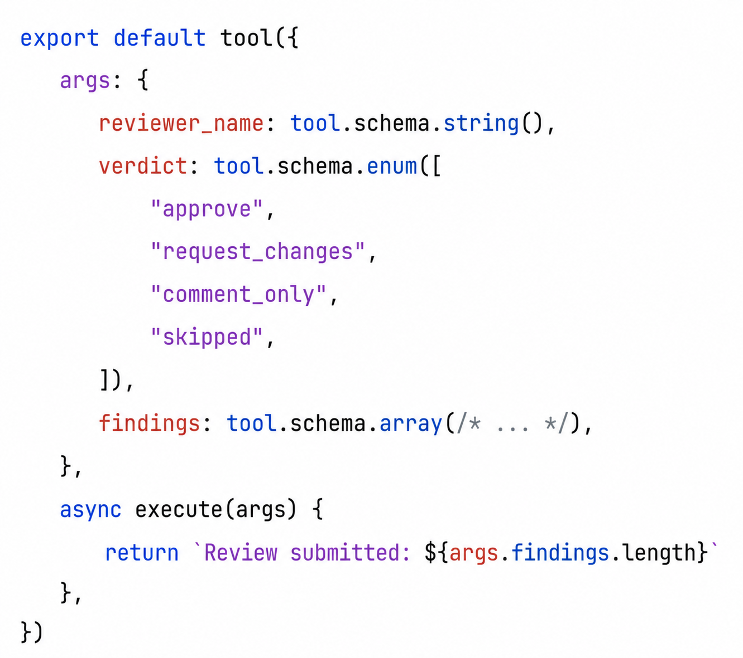
Минимально нужная анатомия tool-а
workspace.NewReviewer() пишет tool во временную директорию
OpenCode подхватывает
его из opencode/tools/

Slide 126
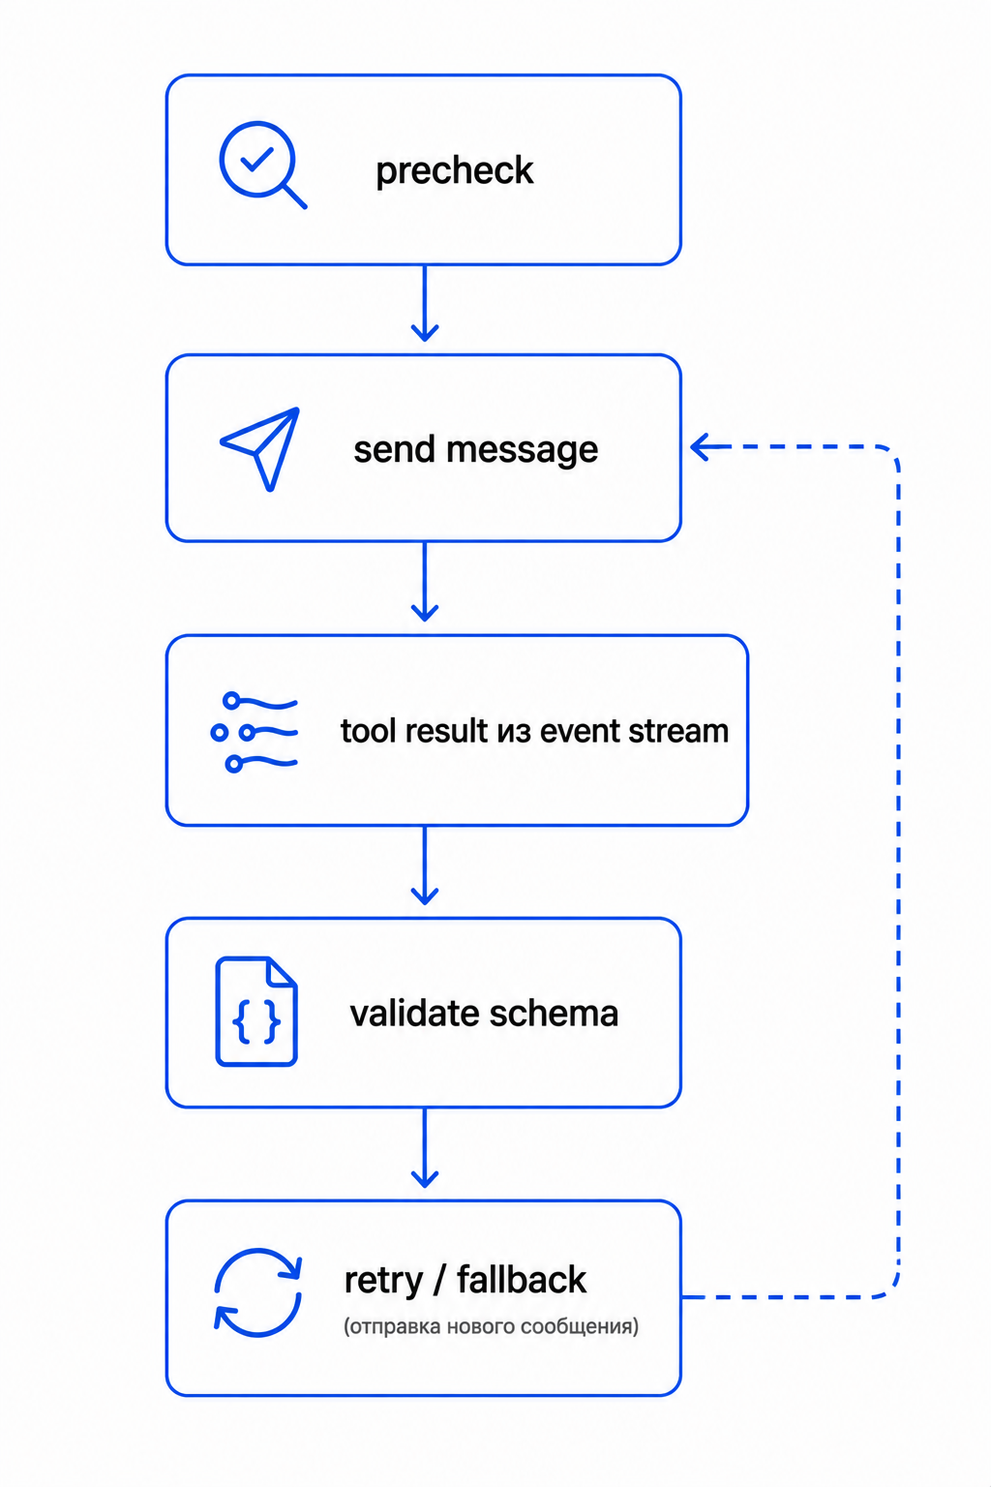
Надёжность интеграции — от precheck до fallback
Перед фазой 1 делаем дешёвую throwaway-
сессию и быстро проверяем, что провайдер жив

Slide 127
Надёжность интеграции — от precheck до fallback
Перед фазой 1 делаем дешёвую throwaway-
сессию и быстро проверяем, что провайдер жив
Результат submit_review приходит отдельным event-ом, а не в HTTP-ответе

Slide 128
Надёжность интеграции — от precheck до fallback
Перед фазой 1 делаем дешёвую throwaway-
сессию и быстро проверяем, что провайдер жив
Результат submit_review приходит отдельным event-ом, а не в HTTP-ответе
Если tool не вызван— отправляем retry-подсказку

Slide 129
Надёжность интеграции — от precheck до fallback
Перед фазой 1 делаем дешёвую throwaway-
сессию и быстро проверяем, что провайдер жив
Результат submit_review приходит отдельным event-ом, а не в HTTP-ответе
Если tool не вызван— отправляем retry-подсказку
Если 3 попытки не помогли — просим чистый
JSON текстом и выбираем лучший parseable
result

Slide 130
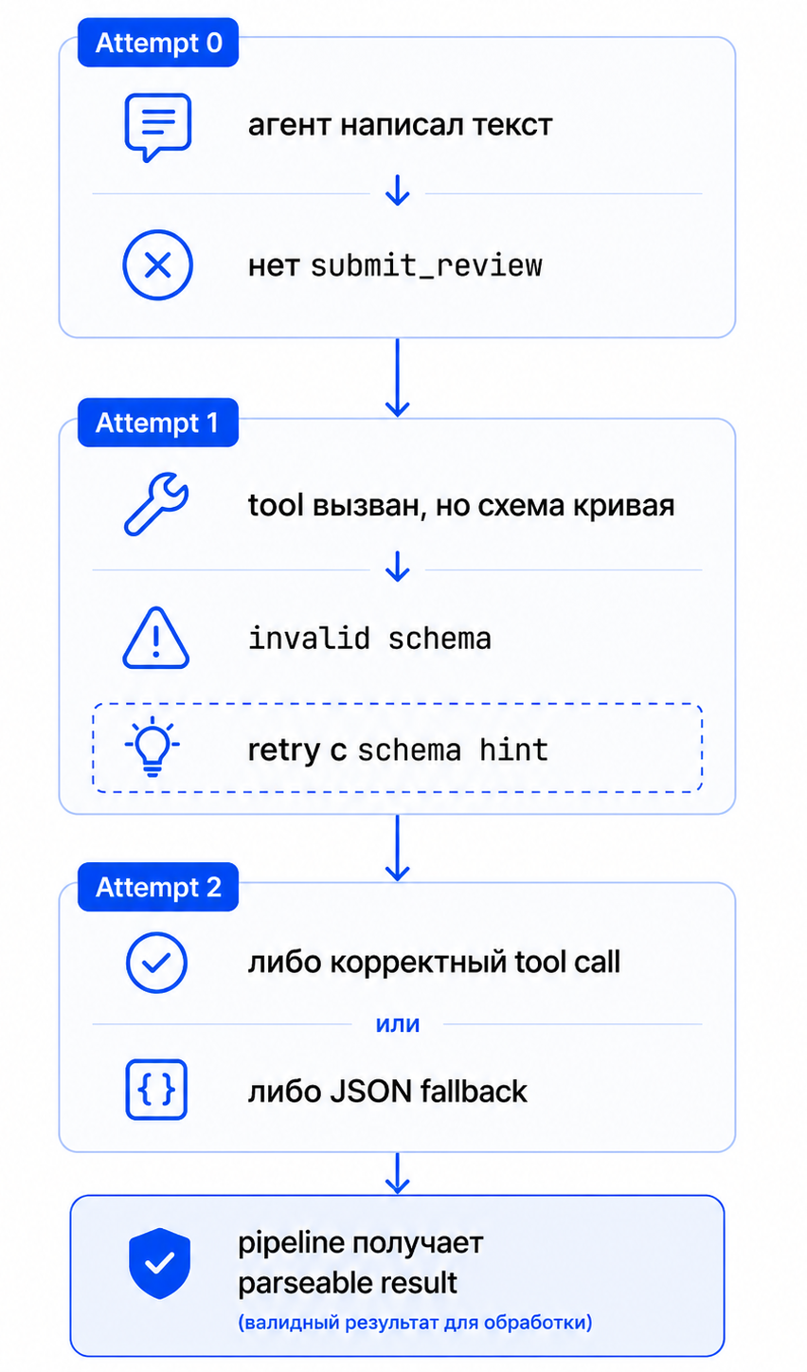
Боевой кейс — когда агент не вызывает tool
Отдельно ломаются три вещи: вызов tool-а, валидность схемы, доставка результата

Slide 131
Боевой кейс — когда агент не вызывает tool
Отдельно ломаются три вещи: вызов tool-а, валидность схемы, доставка результата
Поэтому цепочка именно такая: SSE ->
validation -> retry -> fallback

Slide 132
Боевой кейс — когда агент не вызывает tool
Отдельно ломаются три вещи: вызов tool-а, валидность схемы, доставка результата
Поэтому цепочка именно такая: SSE ->
validation -> retry -> fallback
Цель не в идеальном агенте,
а в предсказуемом выходе из пайплайна

Slide 133
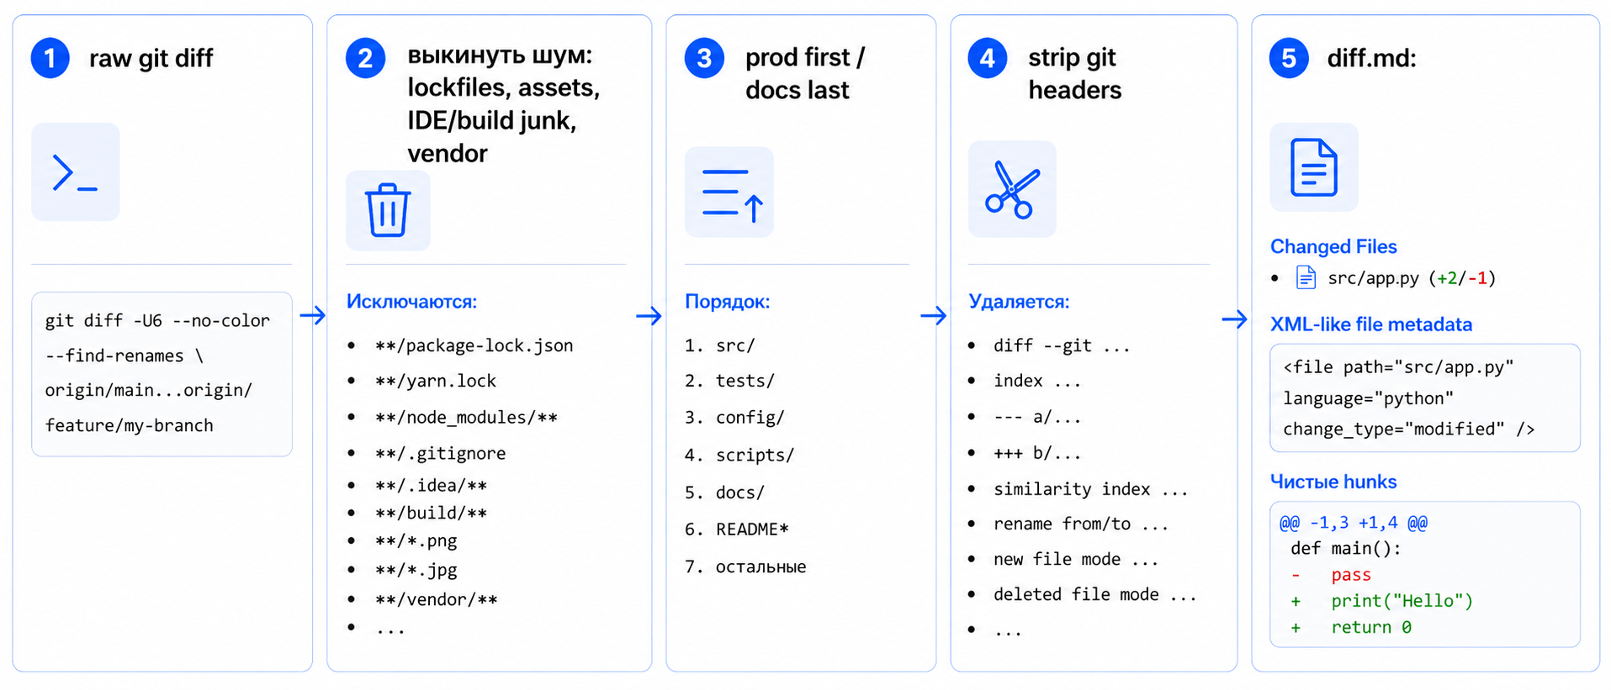
Как raw diff превращается в review input

Slide 134
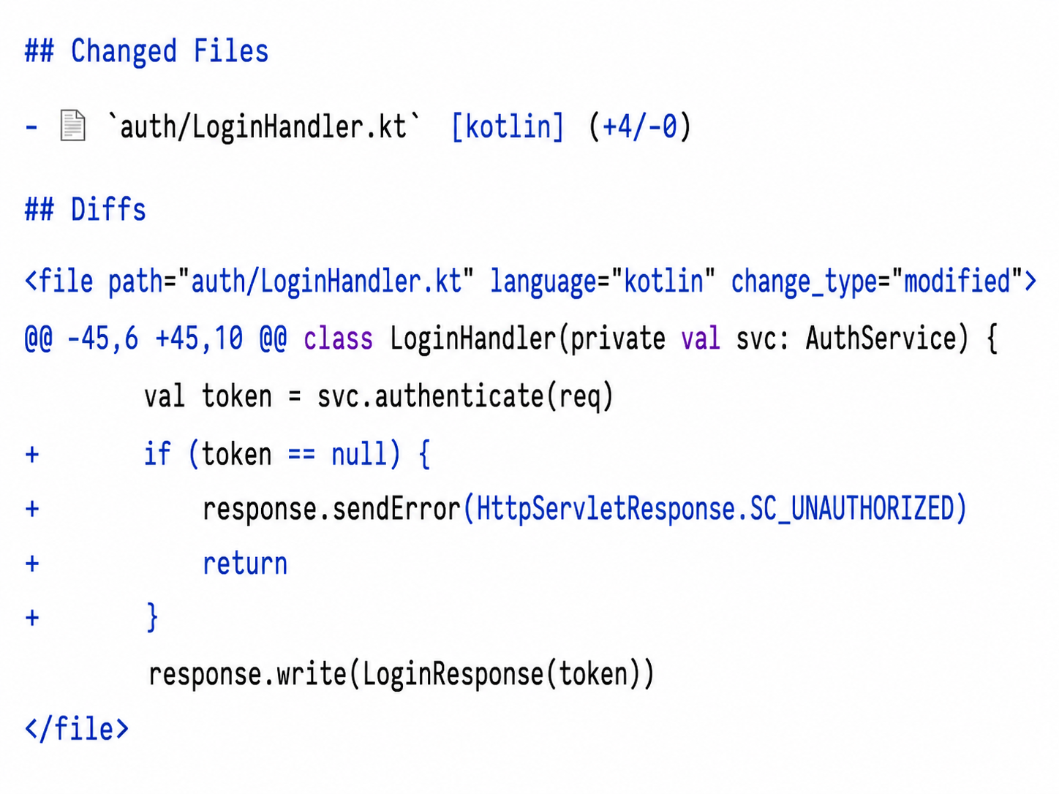
Что в итоге читает агент
Changed Files даёт обзор масштаба изменений
до чтения кода
language="kotlin»
и change_type="modified" снимают часть догадок
с модели

Slide 135
Фаза 1 — параллельные reviewer sessions
ReviewStage.Run запускает один opencode serve и создаёт несколько сессий

Slide 136
Фаза 1 — параллельные reviewer sessions
ReviewStage.Run запускает один opencode serve и создаёт несколько сессий
Сессии не делят историю диалога и реально работают параллельно

Slide 137
Фаза 1 — параллельные reviewer sessions
ReviewStage.Run запускает один opencode serve и создаёт несколько сессий
Сессии не делят историю диалога и реально работают параллельно
Специализация задаётся промптами:
Сессия | Фокус
review_app.md | app-архитектура, Compose, feature-модули
review_sdk.md | sdk/public/, контракты SDK, правила публикации
review_di.md | Manual DI, Hilt/Dagger, wiring, scoping
review_md.md | документация, agentdocs, prompt-файлы

Slide 138
Фаза 1 — параллельные reviewer sessions
ReviewStage.Run запускает один opencode serve и создаёт несколько сессий
Сессии не делят историю диалога и реально работают параллельно
Специализация задаётся промптами:
Сессия | Фокус
review_app.md | app-архитектура, Compose, feature-модули
review_sdk.md | sdk/public/, контракты SDK, правила публикации
review_di.md | Manual DI, Hilt/Dagger, wiring, scoping
review_md.md | документация, agentdocs, prompt-файлы
Каждая сессия читает diff.md, исследует репозиторий через Read/Glob/Grep и завершает работу вызовом submit_review

Slide 139
Что задаёт промпт reviewer-а
Процесс:
Прочитай diff.md
Исследуй кодовую базу через Read/Glob/Grep
Повышай confidence через проверку, а не догадки
Вызови submit_review ровно один раз

Slide 140
Что задаёт промпт reviewer-а
Процесс:
Прочитай diff.md
Исследуй кодовую базу через Read/Glob/Grep
Повышай confidence через проверку, а не догадки
Вызови submit_review ровно один раз
Есть self-validation checklist перед отправкой

Slide 141
Что задаёт промпт reviewer-а
Процесс:
Прочитай diff.md
Исследуй кодовую базу через Read/Glob/Grep
Повышай confidence через проверку, а не догадки
Вызови submit_review ровно один раз
Есть self-validation checklist перед отправкой
Verdict: approve / request_changes / comment_only / skipped

Slide 142
Sub-agents внутри этапа
Sub-agent — отдельная агентная session со своим prompt, контекстом и жизненным циклом

Slide 143
Sub-agents внутри этапа
Sub-agent — отдельная агентная session со своим prompt, контекстом и жизненным циклом
И reviewer, и finalizer могут делегировать
sub-agent-у отдельную гипотезу или файл

Slide 144
Sub-agents внутри этапа
Sub-agent — отдельная агентная session со своим prompt, контекстом и жизненным циклом
Parent-session остаётся владельцем ответа,
sub-agent приносит только факты
И reviewer, и finalizer могут делегировать
sub-agent-у отдельную гипотезу или файл

Slide 145
Sub-agents внутри этапа
Sub-agent — отдельная агентная session со своим prompt, контекстом и жизненным циклом
Parent-session остаётся владельцем ответа,
sub-agent приносит только факты
И reviewer, и finalizer могут делегировать
sub-agent-у отдельную гипотезу или файл
Safety-net: sub-agents могут Read/Glob/Grep,
но не могут submit_review, submit_final_review,
Edit или Bash

Slide 146
Почему phases две
Reviewer исследует код и формирует локальные данные домена

Slide 147
Почему phases две
Finalizer
не исследует
код с нуля,
а сливает, дедуплицирует и расставляет приоритеты
Reviewer исследует код и формирует локальные данные домена

Slide 148
Почему phases две
Finalizer
не исследует
код с нуля,
а сливает, дедуплицирует и расставляет приоритеты
У ролей разные prompts, разные tools
и разные критерии успеха
Reviewer исследует код и формирует локальные данные домена

Slide 149
Почему phases две
Finalizer
не исследует
код с нуля,
а сливает, дедуплицирует и расставляет приоритеты
У ролей разные prompts, разные tools
и разные критерии успеха
Reviewer исследует код и формирует локальные findings
skipped допустим
у reviewer,
но не у finalizer

Slide 150
Фаза 2 — finalizer и typed handoff
Reviewer вызывает submit_review

Slide 151
Фаза 2 — finalizer и typed handoff
Reviewer вызывает submit_review
На выходе Phase 1: набор ReviewResult

Slide 152
Фаза 2 — finalizer и typed handoff
Reviewer вызывает submit_review
На выходе Phase 1: набор ReviewResult
Finalizer получает JSON, а не текст в свободной форме

Slide 153
Фаза 2 — finalizer и typed handoff
Reviewer вызывает submit_review
На выходе Phase 1: набор ReviewResult
Finalizer получает JSON, а не текст в свободной форме
sources[] показывает, какие reviewer-ы нашли проблему

Slide 154
Фаза 2 — finalizer и typed handoff
Reviewer вызывает submit_review
На выходе Phase 1: набор ReviewResult
Finalizer получает JSON, а не текст в свободной форме
sources[] показывает, какие reviewer-ы нашли проблему
Итоговый verdict выбирается по самому строгому результату

Slide 155
Как комментарии доезжают до GitLab
LLM может ошибиться в file:line, даже если сама находка верная

Slide 156
Как комментарии доезжают до GitLab
LLM может ошибиться в file:line, даже если сама находка верная
Если точное место нашли — публикуем
inline-comment

Slide 157
Как комментарии доезжают до GitLab
LLM может ошибиться в file:line, даже если сама находка верная
Если нет — откатываемся в обычный note,
чтобы замечание не потерялось
Если точное место нашли — публикуем
inline-comment

Slide 158
Как комментарии доезжают до GitLab
LLM может ошибиться в file:line, даже если сама находка верная
Если нет — откатываемся в обычный note,
чтобы замечание не потерялось
Если точное место нашли — публикуем
inline-comment
В MR в итоге появляется один summary comment
и набор inline-комментариев

Slide 159
Как это живёт в проде
GitLab Runner
делает clone проекта
в CI_PROJECT_DIR
и дотягивает target branch

Slide 160
Как это живёт в проде
GitLab Runner
Opencode-reviewer
запускается внутри checkout, готовит diff, запускает review
и публикует результат
делает clone проекта
в CI_PROJECT_DIR
и дотягивает target branch

Slide 161
Как это живёт в проде
GitLab Runner
Opencode-reviewer
Стоимость
cчитаем по всему прогону целиком:
reviewer
sessions
finalizer
sub-agents
запускается внутри checkout, готовит diff, запускает review
и публикует результат
делает clone проекта
в CI_PROJECT_DIR
и дотягивает target branch

Slide 162
V1 vs V2 — итог
Аспект | v1 (Python) | v2 (Go)
LLM SDK | LangChain | Нет
Агентный цикл | CyclicAgent, свой рантайм | OpenCode (чужой)
Доступ к коду | 6 tools через GitLab API | локальный checkout + built-in tools
Handoff между этапами | текст и кастомная логика | custom submit_* tools
Пайплайн | кастомная агентная платформа | линейная orchestration вокруг OpenCode
Тестируемость | много интеграционной боли | обычные Go-тесты вокруг runner/SSE/VCS

Slide 163
Итоги

Slide 164
Открытые вопросы
Sandbox
bash/edit →
можно запустить тесты/компиляцию
(в v1 нельзя)

Slide 165
Открытые вопросы
Sandbox
Привязка к OpenCode —
bash/edit →
можно запустить тесты/компиляцию
(в v1 нельзя)
обновления
могут сломать HTTP API без предупреждения

Slide 166
Открытые вопросы
Sandbox
Привязка к OpenCode —
Стоимость
bash/edit →
можно запустить тесты/компиляцию
(в v1 нельзя)
обновления
могут сломать HTTP API без предупреждения
N параллельных сессий × токены; prompt cache
не работает
между сессиями

Slide 167
Открытые вопросы
Sandbox
Привязка к OpenCode —
Стоимость
Observability
bash/edit →
можно запустить тесты/компиляцию
(в v1 нельзя)
обновления
могут сломать HTTP API без предупреждения
N параллельных сессий × токены; prompt cache
не работает
между сессиями
логи OpenCode идут в stderr,
нет structured tracing

Slide 168
Что забрать с собой
Не пишите свой agent loop, если можно
встроить готовый runtime

Slide 169
Что забрать с собой
Не пишите свой agent loop, если можно
встроить готовый runtime
Между этапами передавайте typed payload /
tool call, а не prose

Slide 170
Что забрать с собой
Не пишите свой agent loop, если можно
встроить готовый runtime
Давайте агенту checkout и нормальные Read/Grep/Glob, а не узкий API
Между этапами передавайте typed payload /
tool call, а не prose

Slide 171
Что забрать с собой
Не пишите свой agent loop, если можно
встроить готовый runtime
Давайте агенту checkout и нормальные Read/Grep/Glob, а не узкий API
Между этапами передавайте typed payload /
tool call, а не prose
Считайте LLM ненадёжным компонентом:
validation, retry и fallback обязательны

Slide 172

Open Source
Это не внутренний магический артефакт, а рабочий pipeline,
который можно будет посмотреть
и запустить у себя

Slide 173
Спасибо!
Вопросы?
Юдин Александр
Ведущий android-разработчик

